Slide 1
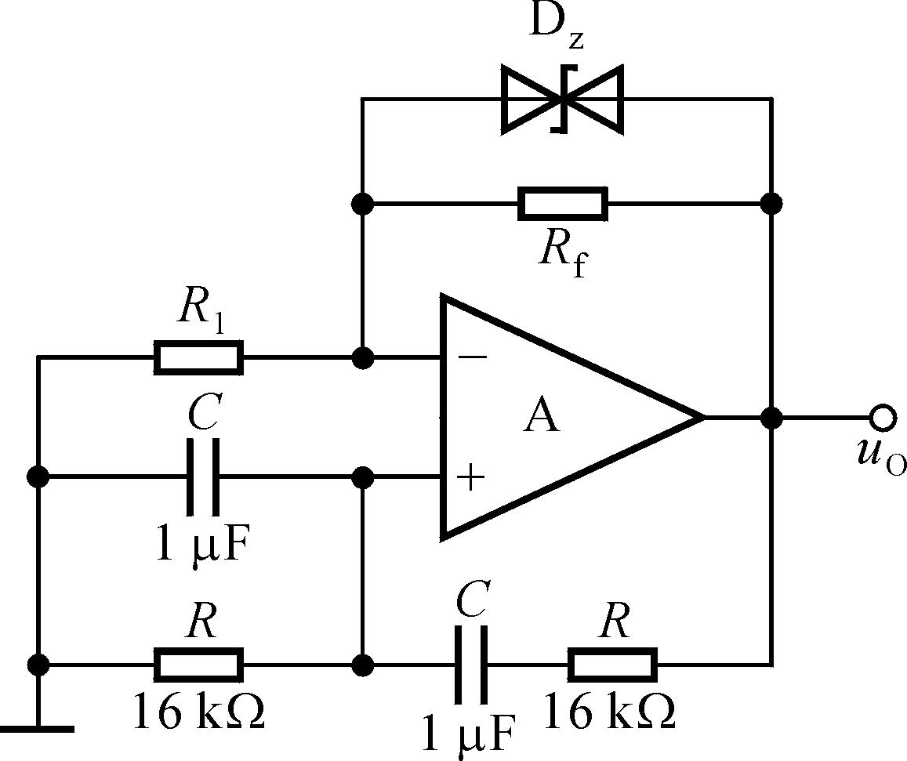
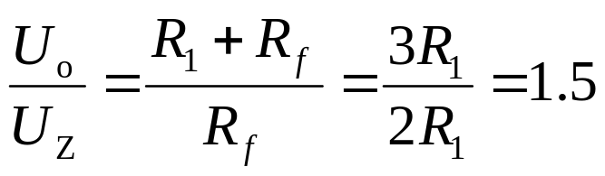
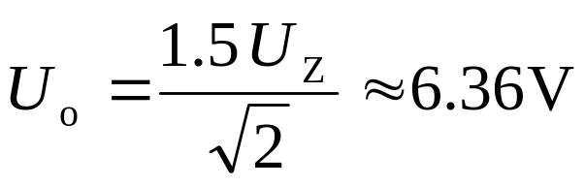
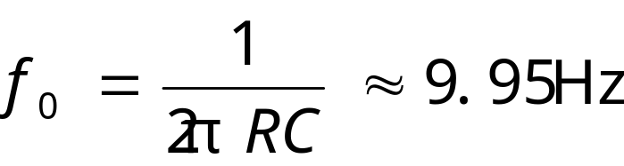
7-1
D_{Z}起稳幅作用，其稳定电压±U_{Z}＝±6V。试估算：
（1）输出电压不失真情况下的有效值；
（2）振荡频率。
//
解答：
（1）输出电压不失真情况下的峰值
是稳压管的稳定电压，故其有效值
（2）电路的振荡频率

Slide 2
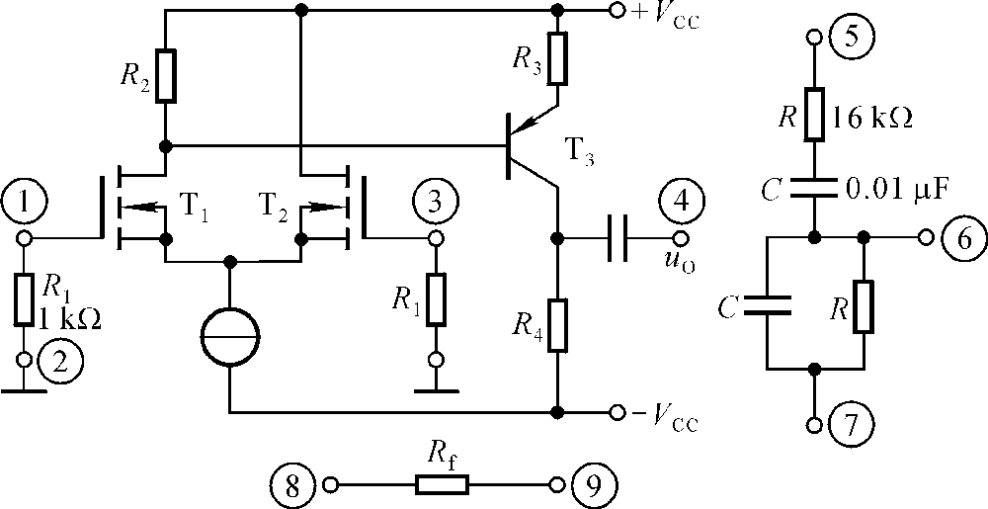
7-2
试将图示电路合理连线，组成RC桥式正弦波振荡电路
-
+
+
④、⑤与⑨相连，③与⑧相连，①与⑥相连，②与⑦相连。

Slide 3
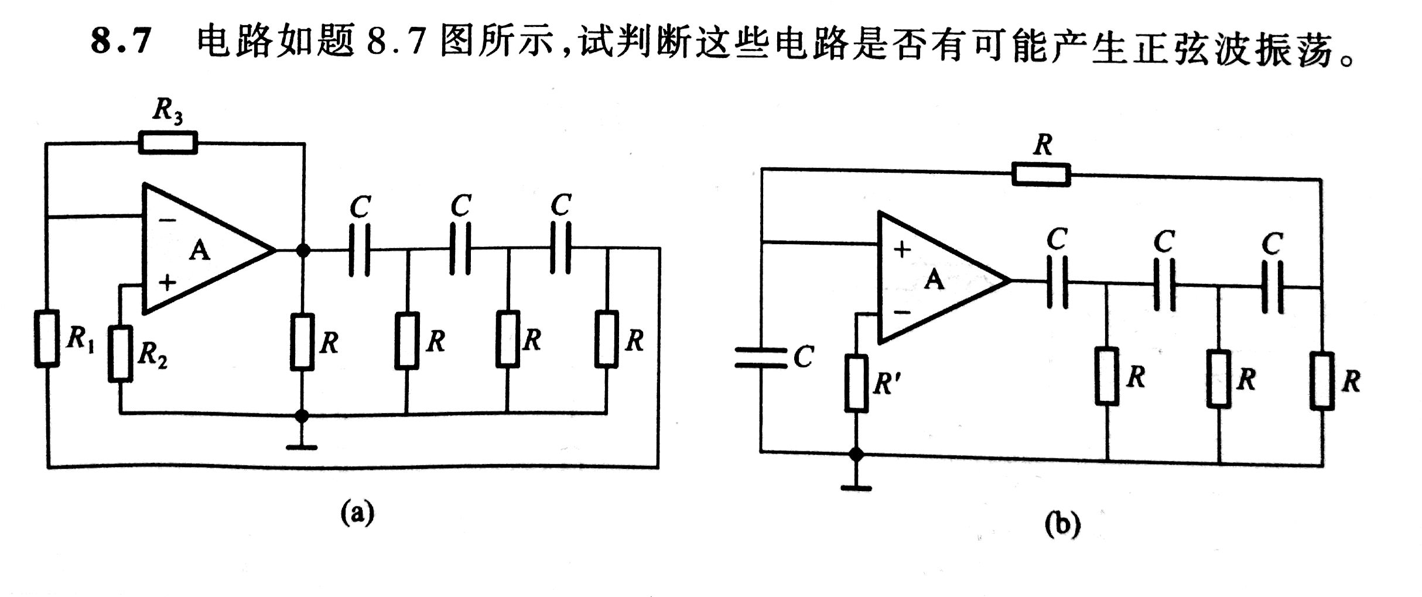
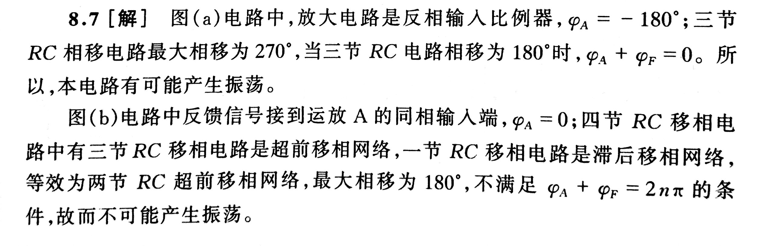
7-3
解答：

Slide 4
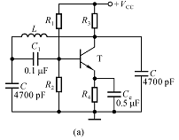
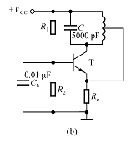
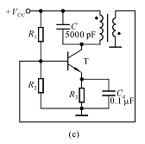
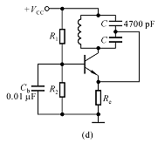
7-4
电路是否满足正弦波振荡的条件?试改正错误之处。
* *
解答：
（a）可能
（b）不能
（c）不能
（d）可能

Slide 5
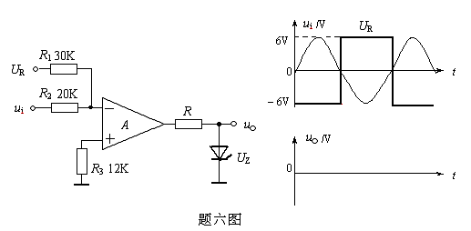
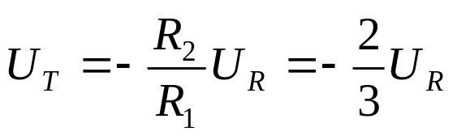
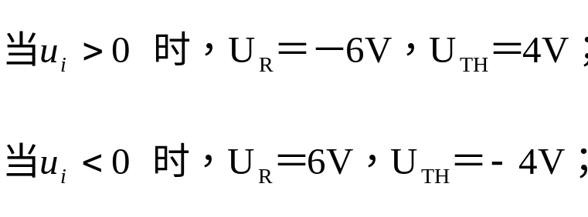
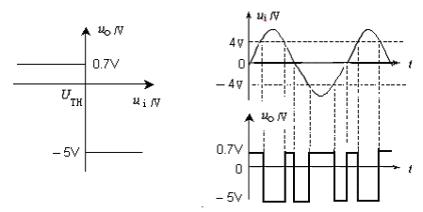
7-5
用理想运放组成的电压比较器如图所示。已知稳压管的正向导通压降
U_{D} =0.7V ，U_{Z} = 5V。1）试求比较器的电压传输特性；
2）若u_{i} =6sinωtV，U_{R}为方波如图所示，试画出u_{o}的波形。
解答：

Slide 6
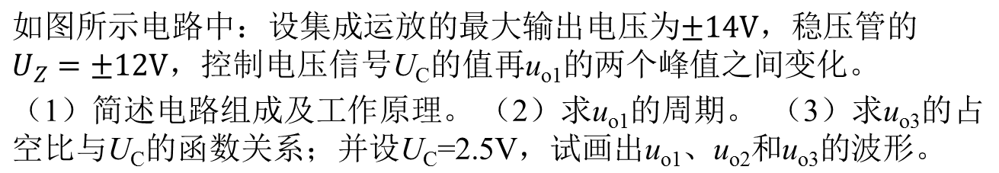
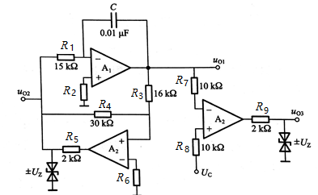
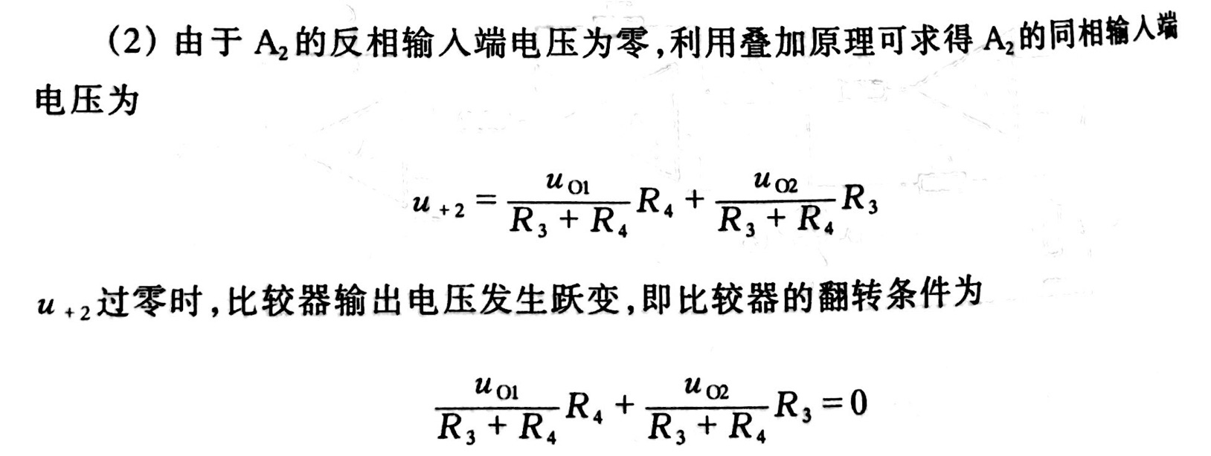
7-6
解答：
1）A1组成反相积分器，
A2滞回比较器，两个环节形成
闭环后构成三角波-方波发生器。
A3组成单限电压比较器。

Slide 7
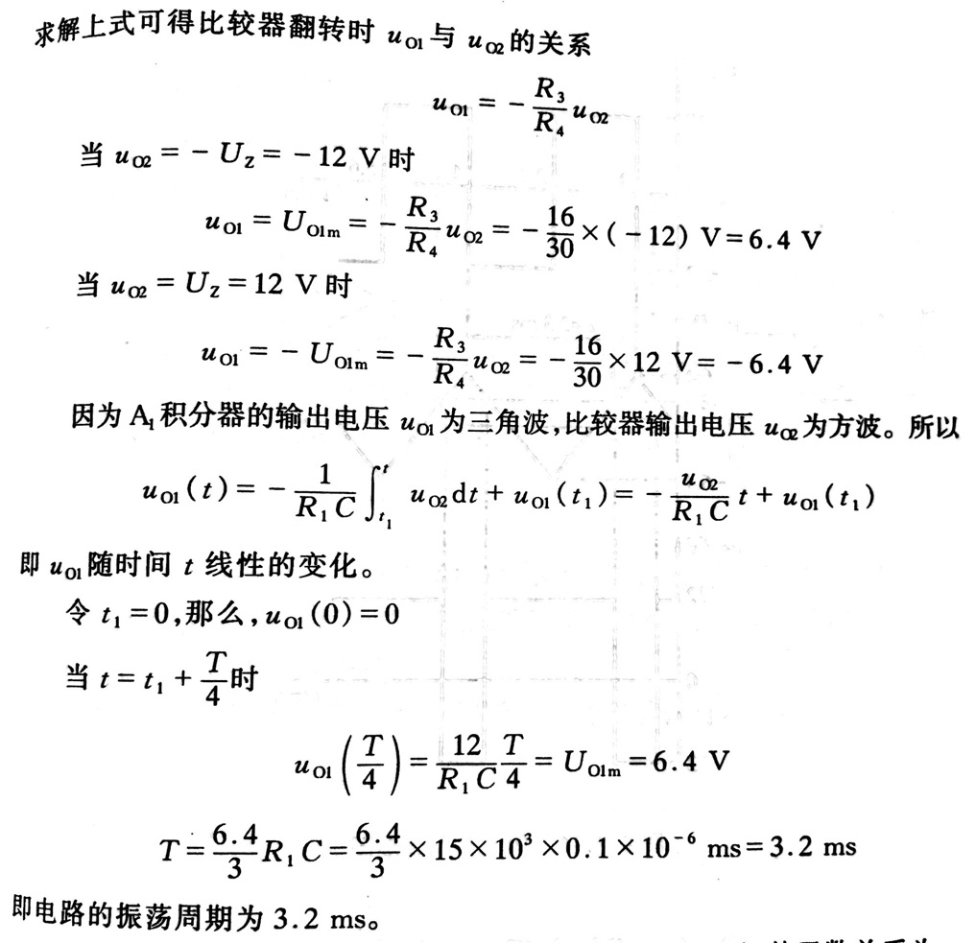
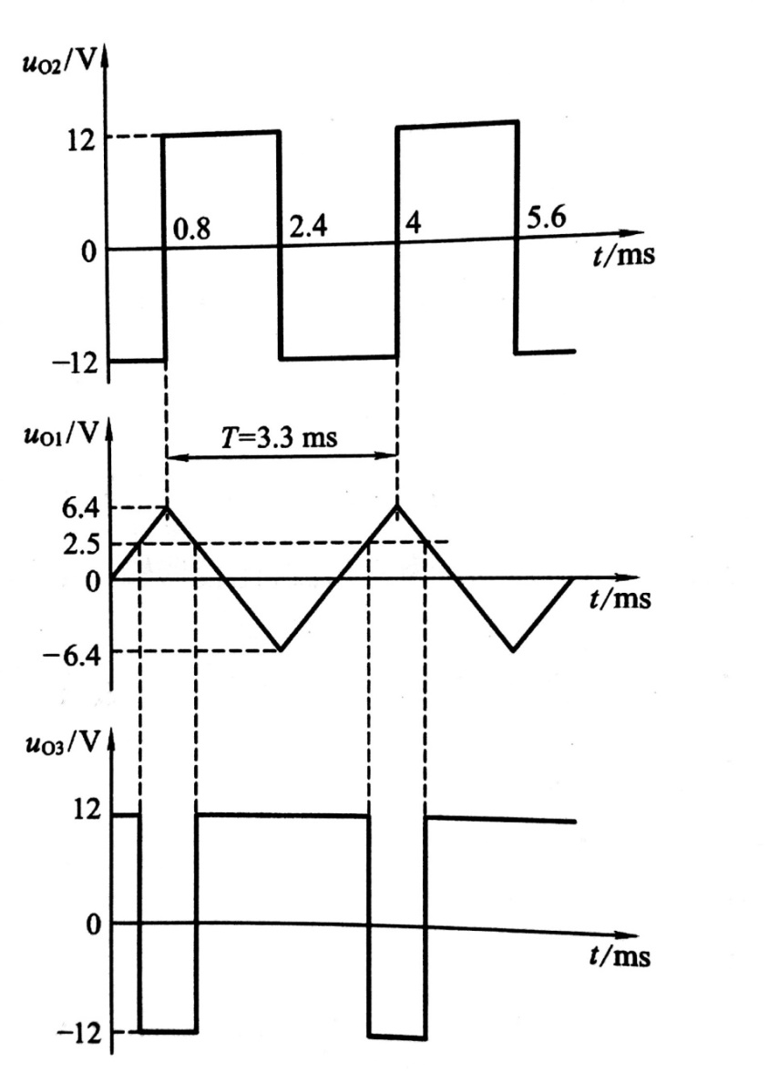
7-6 解答：

Slide 8
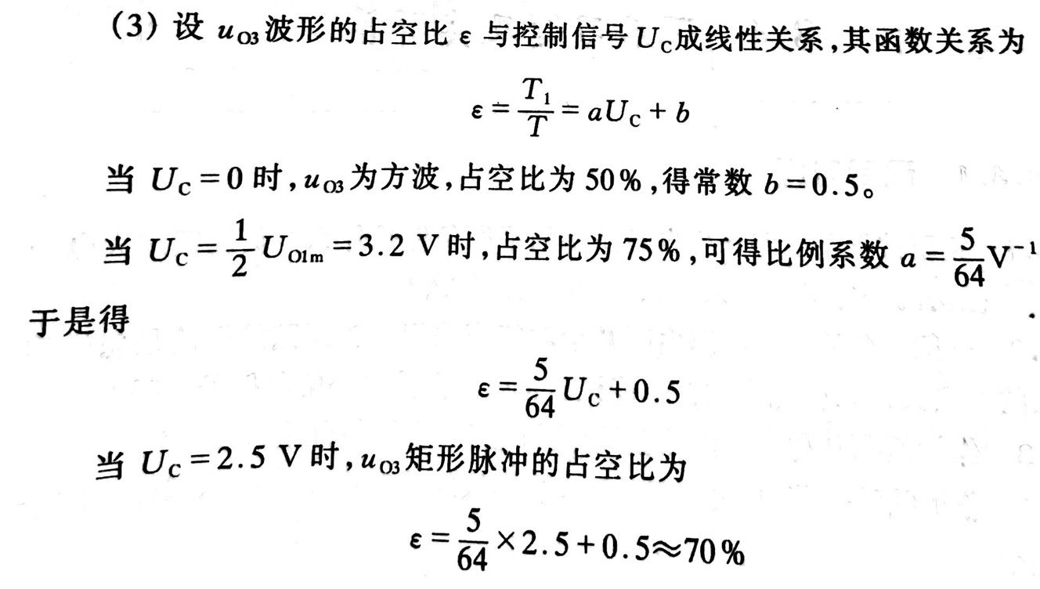
7-6 解答：

